Slide 1

Zemětřesení
Autor: Mgr. Zdeněk Hanuš
VY_32_INOVACE_11_Zemětřesení
Vytvořeno v rámci projektu „EU peníze školám“.
OP VK oblast podpory 1.4 s názvem Zlepšení podmínek pro vzdělávání na základních školách.

Slide 2
ZEMĚTŘESENÍ
ZEMĚTŘESENÍ
ZEMĚTŘESENÍ
ZEMĚTŘESENÍ

Slide 3
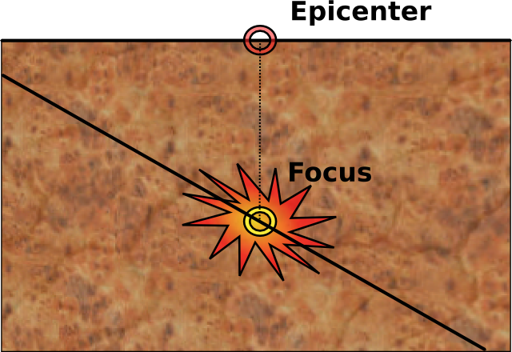
Co je to zemětřesení?
Je náhlý pohyb zemské kůry, vyvolaný uvolněním napětí.
Místo vzniku zemětřesení se nazývá ohnisko neboli hypocentrum, jeho kolmý průmět na zemském povrchu se nazývá epicentrum.

Slide 4
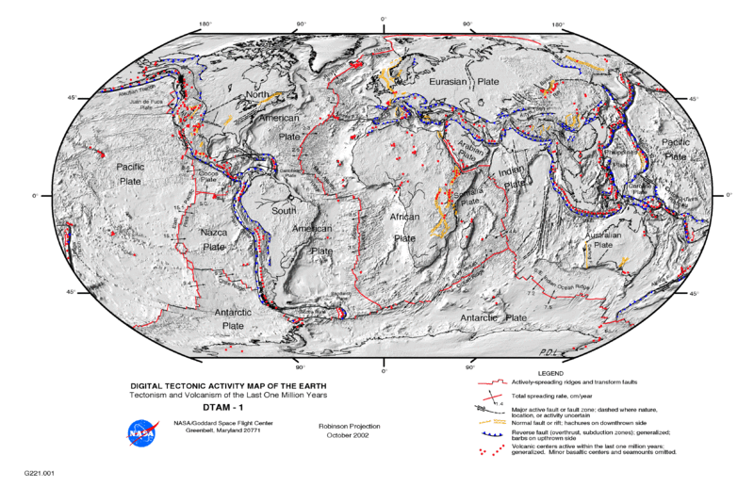
Jak vzniká?
Nejčastější zemětřesení je tektonické.
Vzniká pohybem litosférických desek resp. jejich nárazem.
Pozor – většinou bývá více otřesu za sebou (tzv. dotřesy)

Slide 5
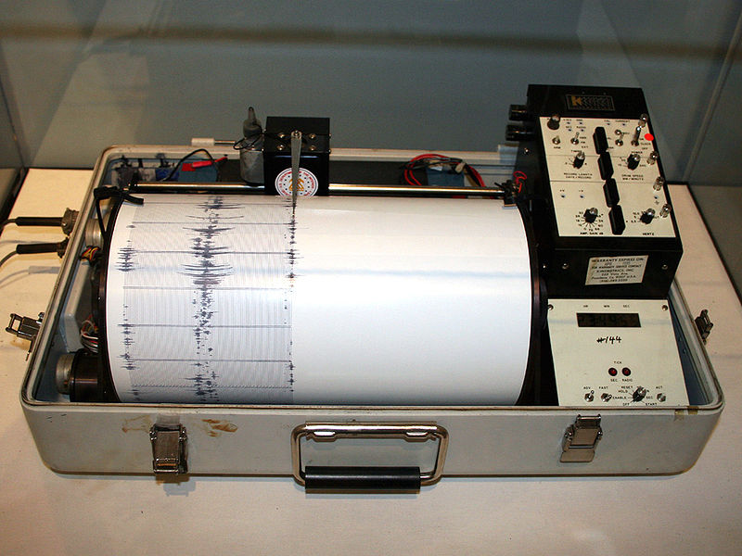
Jak se měří?
Seismograf
Richterova stupnice:
Měří sílu zemětřesení
Stupnice od 1 do 12
Tab. viz učebnice str. 28

Slide 6
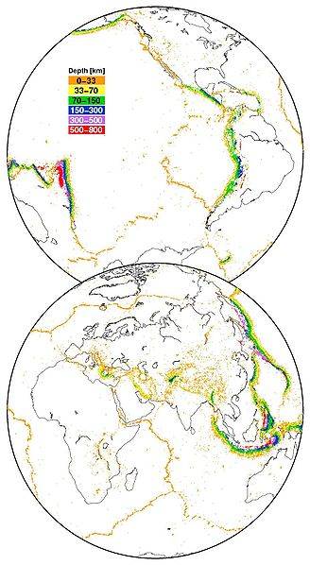
Kde vzniká nejčastěji?
V místech zlomů tektonických desek
Oblasti:
Západní pobřeží S. a J. Ameriky
Japonsko
Indonésie, Filipíny
Turecko atd.
Nejvíce v oceánech

Slide 7
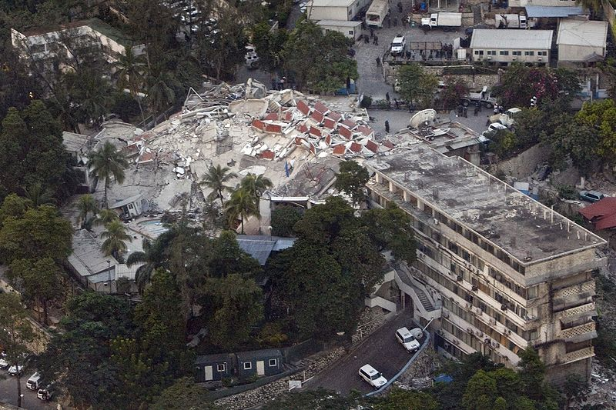
Největší katastrofy
Haiti 2010 – 200 tis. obětí
Poblíž ostrova Sumatra 2004 – vlna tsunami 280 000 obětí
Japonsko – Fukušima 2011

Slide 8
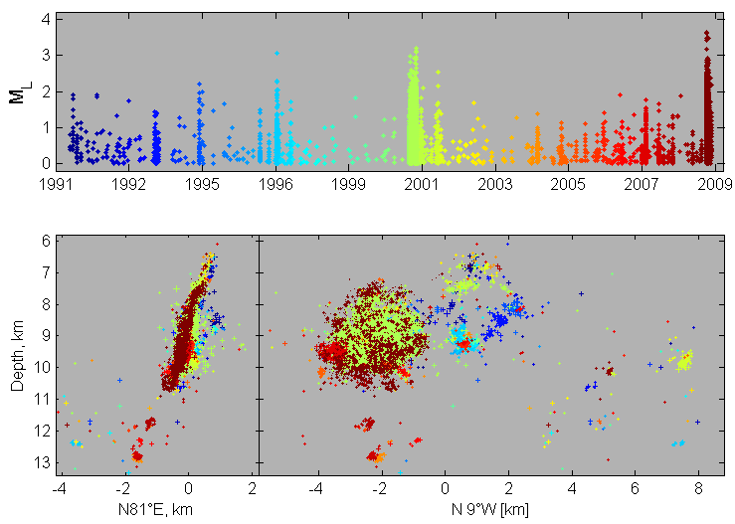
A co u nás?
Ano jsou
Ale jen velmi slabá do 4. stupně
Nejčastěji na:
Karlovarsku (Mariánskolázeňský zlom)
Královéhradecku

Slide 9
odkazy
Zem%C4%9Bt%C5%99esen%C3%AD. In Wikipedia : the free encyclopedia [online]. St. Petersburg (Florida) : Wikipedia Foundation, , last modified on 24.8.2011 [cit. 2011-10-18]. Dostupné z WWW: <http://cs.wikipedia.org/wiki/Zem%C4%9Bt%C5%99esen%C3%AD>.
Soubor:Epicenter.png. In Wikipedia : the free encyclopedia [online]. St. Petersburg (Florida) : Wikipedia Foundation, , last modified on 12.4.2005 [cit. 2011-10-18]. Dostupné z WWW: <http://cs.wikipedia.org/wiki/Soubor:Epicenter.png>.
http://cs.wikipedia.org/wiki/Soubor:World_seismicity.jpg
http://cs.wikipedia.org/wiki/Soubor:Plate_tectonics_map.gif
Soubor:Kinemetrics seismograph.jpg. In Wikipedia : the free encyclopedia [online]. St. Petersburg (Florida) : Wikipedia Foundation, , last modified on 25.8.2006 [cit. 2011-10-18]. Dostupné z WWW: <http://cs.wikipedia.org/wiki/Soubor:Kinemetrics_seismograph.jpg>.
http://www.ig.cas.cz/cz/struktura/observatore/zapadoceska-seismicka-sit-webnet/aktualne-o-seismicke-aktivite-v-zapadnich-cechach/
Soubor:UN headquarters Haiti after 2010 earthquake.jpg. In Wikipedia : the free encyclopedia [online]. St. Petersburg (Florida) : Wikipedia Foundation, 13.1.2010, last modified on 14.1.2010 [cit. 2011-10-18]. Dostupné z WWW: <http://cs.wikipedia.org/wiki/Soubor:UN_headquarters_Haiti_after_2010_earthquake.jpg>.

Slide 10
Vytvořeno jako DUM do předmětu zeměpis na Základní Škole Mladá Boleslav 17. listopadu 1325 příspěvková organizace, pro 6. ročník.
Materiál slouží k doplnění výkladu o Planetě Zemi - litosféra.
Materiál doporučuji prezentovat pomocí dataprojektoru či interaktivní tabule.
Materiál byl vytvořen a pilotován v I. pololetí školního roku 2011/2012

